Slide 1






WATER QUALITY PREDICTION
KELOMPOK 2
SIB Cycle 6 | Data Science

Slide 2










OUR BEST TEAM
KELOMPOK 2
Sajida I’tikafah L
Lu’luatul M
Analyst
Universitas Pendidikan Indonesia
Aswin Setiawan
Arnold Eron
Modeller
Universitas Trunojoyo Madura
Visualizer
Universitas Bosowa
Makassar
Sudiksa Temaja
Modeller
Universitas Atma Jaya Yogyakarta
Leader
Universitas Udayana

Slide 3




PROJECT OVERVIEW
01
06
Latar Belakang
Exploratory Data Analysis
02
07
Impact Terhadap Lingkungan
Data Preparation
03
08
Tujuan
Modelling
04
09
Teknik dan Tools
Evaluation
05
10
Data Understanding
Deployment
SIB Cycle 6 | Data Science

Slide 4





Latar Belakang
Pentingnya Kualitas Air
Kualitas air yang baik sangat penting untuk kesehatan manusia dan kelestarian lingkungan, serta untuk mencegah penyakit dan kerusakan ekosistem
Peran Teknologi
Teknologi berperan sangat penting, salah satunya pemanfaatan machine learning untuk melakukan prediksi kualitas air dalam pengambilan keputusan
Tujuan Global
Proyek ini mendukung Tujuan Pembangunan Berkelanjutan (SDGs) PBB, khususnya tujuan keenam, yaitu memastikan ketersediaan dan pengelolaan air bersih yang berkelanjutan untuk semua.
SIB Cycle 6 | Data Science

Slide 5

Impact Terhadap Lingkungan
Dapat melindungi dan memperbaiki lingkungan secara berkelanjutan, memastikan sumber daya air tetap bersih bagi generasi mendatang

Slide 6



TUJUAN
Untuk mengembangkan sebuah model machine learning yang mampu memprediksi kualitas air berdasarkan fitur-fitur yang ada dalam dataset yang telah dilatih sebelumnya. Sehingga kita bisa memantau kualitas air bersih untuk kebutuhan sehari-hari
SIB Cycle 6 | Data Science

Slide 7








Teknik dan Tools
01
02
03
04
Penggunaan Data
Pengolahan Data
Visualisasi
Deployment
Mengambil data menggunakan website Kaggle sebagai referensi
Data diolah dan dianalisis menggunakan bahasa pemrograman Python
Visualisai data menggunakan library python yaitu Matplotlib dan Seaborn
Model Di deploy dengan streamlit
SIB Cycle 6 | Data Science

Slide 8
DATA UNDERSTANDING
No. | Kolom | Keterangan
1 | ID | Membedakan setiap entri atau pengamatan dalam dataset.
2 | CategoryA - CategoryF | Setiap kolom berisi informasi tentang berbagai fitur kategoris, seperti negara tempat pengumpulan data, lokasi pengambilan sampel, media sampel, dan sebagainya.
3 | FeatureA - FeatureI | Setiap kolom ini berisi berbagai fitur demografis yang mempengaruhi polusi air di suatu wilayah tertentu, seperti kepadatan penduduk, tingkat kekeringan di wilayah tersebut, dan sebagainya.
4 | CompositionA - CompositionJ | Setiap kolom ini berisi informasi tentang komposisi dari berbagai elemen dalam air, seperti kandungan kertas, limbah plastik, kardus, dan lain sebagainya.
5 | Unit | Menunjukkan satuan pengukuran untuk nilai-nilai dalam kolom hasil. Misalnya mg/L (miligram per liter) atau satuan lainnya yang sesuai dengan jenis pengukuran.
6 | Result | Nilai numerik yang mengukur kualitas air. Nilai dalam kolom ini mencerminkan kualitas air berdasarkan berbagai faktor yang ada dalam dataset, seperti kategori, fitur, dan komposisi.
SIB Cycle 6 | Data Science

Slide 9



Exploratory Data Analysis
01
02
03
Cek Tipe Data
Cek Missing Value
Distribusi Data
Cek Tipe data untuk mengetahui masing masing tipe data setiap kolom
Melakukan Cek Missing Value pada data
Visualisai distribusi data pada masing-masing kolom dan results
SIB Cycle 6 | Data Science

Slide 10



CategoryA - F : Object
TYPE DATA
FeatureA - I : Float
Composition A - J : Float
Unit : Object
SIB Cycle 6 | Data Science

Slide 11

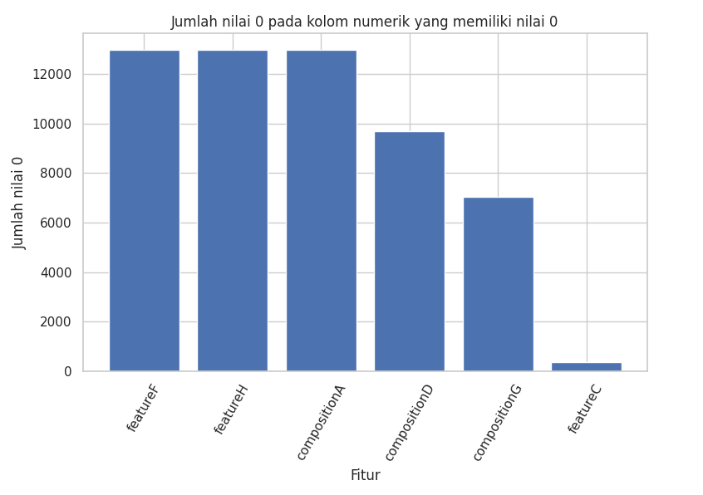
JUMLAH NILAI 0 DALAM SETIAP KOLOM
Jumlah 0 terbanyak : FeatureF
Jumlah nilai 0 : 12.410
Persentase : 95,5%
Jumlah 0 terkecil : FeatureC
Jumlah nilai 0 : 359
Persentase : 2,8%
SIB Cycle 6 | Data Science

Slide 12
Kolom | Train | Test
id | 13000.0 | 7000.0
categoryA | 167.0 | 140.0
categoryB | 2.0 | 2.0
categoryC | 2212.0 | 1755.0
categoryD | 3.0 | 3.0
categoryE | 25.0 | 25.0
categoryF | 3.0 | 3.0
featureA | 23.0 | 23.0
featureB | 23.0 | 23.0
featureC | 19.0 | 19.0
featureD | 23.0 | 23.0
featureE | 23.0 | 23.0
featureF | 23.0 | 1.0
featureG | 23.0 | 23.0
featureH | 11.0 | 12.0
featureI | 23.0 | 23.0
JUMLAH NILAI UNIK SETIAP KOLOM
SIB Cycle 6 | Data Science

Slide 13
Kolom | Train | Test
compositionA | 5.0 | 6.0
compositionB | 21.0 | 20.0
compositionC | 23.0 | 23.0
compositionD | 9.0 | 11.0
compositionE | 22.0 | 21.0
compositionF | 20.0 | 20.0
compositionG | 15.0 | 15.0
compositionH | 22.0 | 22.0
compositionI | 23.0 | 23.0
compositionJ | 21.0 | 22.0
unit | 19.0 | 19.0
result | 10337.0 | NaN
JUMLAH NILAI UNIK SETIAP KOLOM
SIB Cycle 6 | Data Science

Slide 14



Ringkasan Data
Data Train : 13.000 ID unik
Data Test : 7.000 ID unik
Tidak Ada Data Duplikat
Temuan yang perlu dilakukan penanganan:
CategoryA
Train : 167 nilai unik
Test : 140 nilai unik
CategoryC
Train : 2.212 nilai unik
Test : 1.755 nilai unik
CategoryE
Train : 25 nilai unik
Test : 25 nilai unik
SIB Cycle 6 | Data Science

Slide 15

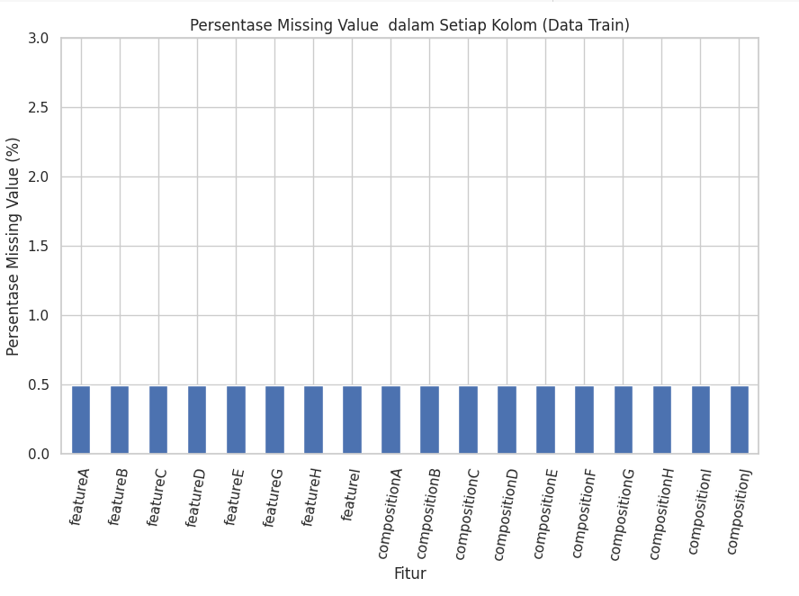

MISSING VALUE
FeatureF
Satu-satunya kolom yang tidak Missing Value
Kolom Numerik Lainnya
Missing Value : 0,5% (64 data)
SIB Cycle 6 | Data Science

Slide 16
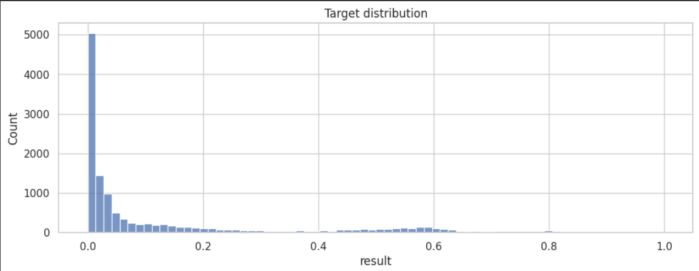

DISTRIBUSI DATA
SIB Cycle 6 | Data Science

Slide 17
Berdasarkan EDA yang telah dilakukan, maka akan dilakukan seleksi fitur
Fitur yang Dibuang: CategoryA, CategoryC, CategoryE
Alasan:
Setelah penerapan One-Hot Encoding:
Menghasilkan jumlah kolom yang banyak
Meningkatkan waktu komputasi
Risiko overfitting karena terlalu banyak fitur
2. Perbedaan Antara Train dan Test:
Nilai unik berbeda antara train dan test
Model yang dilatih mungkin tidak dapat menggeneralisasi dengan baik
3. Tantangan Deployment:
Penanganan input di Streamlit untuk banyak fitur menjadi tidak efisien
SIB Cycle 6 | Data Science

Slide 18

Kolom | Jumlah_Outliers | Persentase_Outliers
featureA | 6200 | 47.6%
featureB | 4387 | 33.7%
featureC | 2401 | 18.4%
featureD | 6112 | 47.0%
featureE | 2578 | 19.8%
featureF | 590 | 4.5%
featureG | 0 | 0.0%
featureH | 2930 | 22.5%
featureI | 0 | 0.0%
compositionA | 715 | 5.5%
compositionB | 26 | 0.2%
compositionC | 416 | 3.2%
compositionD | 623 | 4.7%
compositionE | 6037 | 46.4%
compositionF | 4380 | 33.6%
compositionG | 2683 | 20.6%
compositionH | 3143 | 24.1%
compositionI | 485 | 3.7%
compositionJ | 3716 | 28.5%
OUTLIERS
SIB Cycle 6 | Data Science

Slide 19
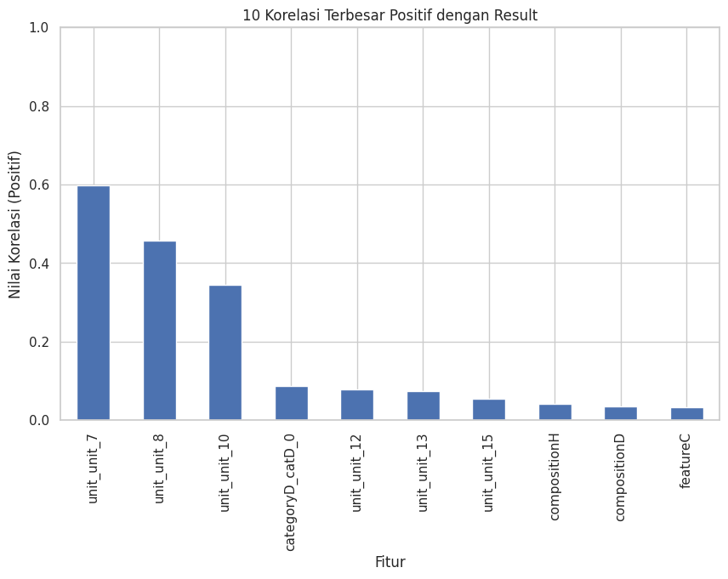
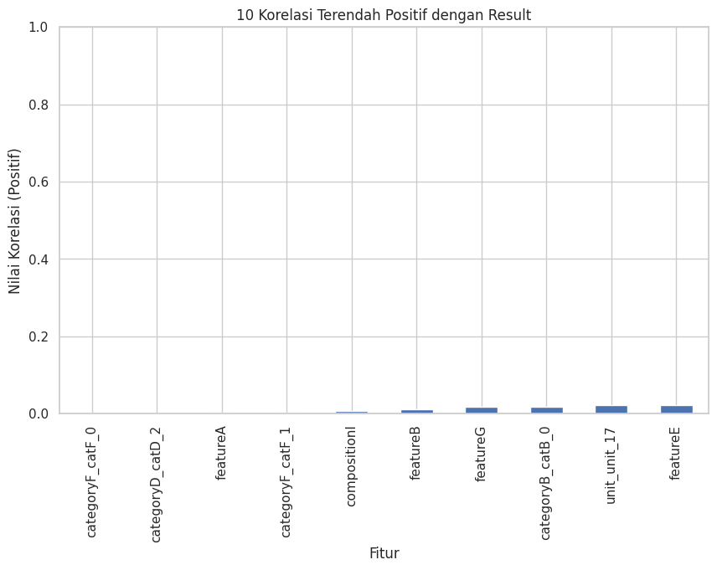

KORELASI
Korelasi postif yang tertinggi terdapat pada fitur unit. padahal fitur unit merupakan fitur kategorik sebelumnya.
beberapa fitur numerik yang memang bertipe data numerik dari sebelumnya ditemukan memiliki korelasi rendah dengan result
SIB Cycle 6 | Data Science

Slide 20
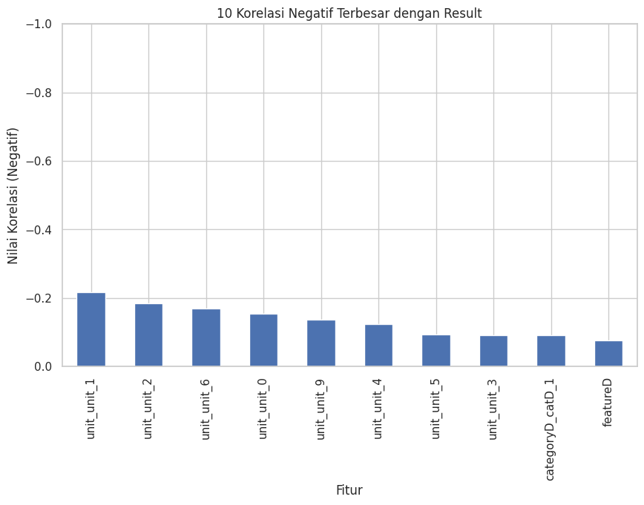
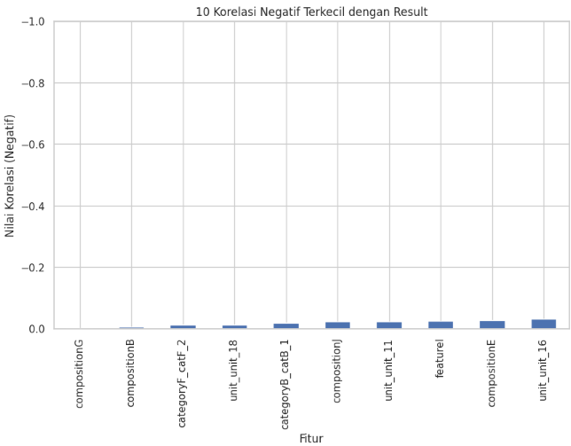

KORELASI
SIB Cycle 6 | Data Science

Slide 21
KORELASI
Fitur Yang tidak memiliki korelasi dengan Results
Fitur | Korelasi
featureF | NaN
featureH | NaN
compositionA | NaN
compositionF | NaN
SIB Cycle 6 | Data Science

Slide 22
Korelasi NaN dalam Penelitian
Penyebab Korelasi NaN:
Adanya fitur dengan 1 Variasi Value
FeatureF
FeatureH
CompositionA
CompositionF
Alasan Fitur Memiliki 1 Variasi Value
Sebelum Pembersihan Outliers:
featureF & compositionA: 93% nilai adalah 0.
featureH: 73% nilai adalah 0
CompositionF:
Sebelum: 20 nilai unik.
Setelah: 1 nilai unik (3.0).
Kurangnya variasi menyebabkan korelasi menjadi NaN.
Setelah Pembersihan Outliers:
Nilai selain 0 dianggap outlier dan dihapus.
Imputasi mean menghasilkan nilai 0 untuk semua data.
Kurangnya variasi menyebabkan korelasi menjadi NaN
SIB Cycle 6 | Data Science

Slide 23
Dengan hasil korelasi yang demikian maka akan di lakukan Drop Kolom untuk fitur Feature F, Feature H, Composition A dan Compossition F
SIB Cycle 6 | Data Science

Slide 24




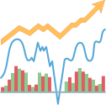
DATA PREPARATION
01
02
03
04
Handling Missing Value
Drop Kolom
One Hot Encoding
Normalisasi
Melakukan handling missing value dengan menginputkan nilai mean dari fitur tersebut.
Melakukan drop pada fitur categoryA, C, E, Feature F, H, Composition A dan F.
Melakukan One Hot Encoding pada kolom Category B,D,F dan Unit
Melakukan Normalisasi pada data dengan menggunakan standard scaler
SIB Cycle 6 | Data Science

Slide 25

MODELLING
01
02
03
Linear Regression
Lasso Regression
Ridge Regression
Regresi Linear membentuk hubungan antara variabel dependen (Y) dan satu atau lebih variabel independen (X) menggunakan garis lurus terbaik (juga dikenal sebagai garis regresi).
Regresi Lasso melakukan regularisasi L1 , yaitu menambahkan faktor penjumlahan nilai absolut koefisien dalam tujuan optimasi.
regresi ridge melakukan ' regularisasi L2 ', yaitu menambahkan faktor jumlah kuadrat koefisien dalam tujuan optimasi.
Source : https://www.analyticsvidhya.com/blog/2016/01/ridge-lasso-regression-python-complete-tutorial/
SIB Cycle 6 | Data Science

Slide 26
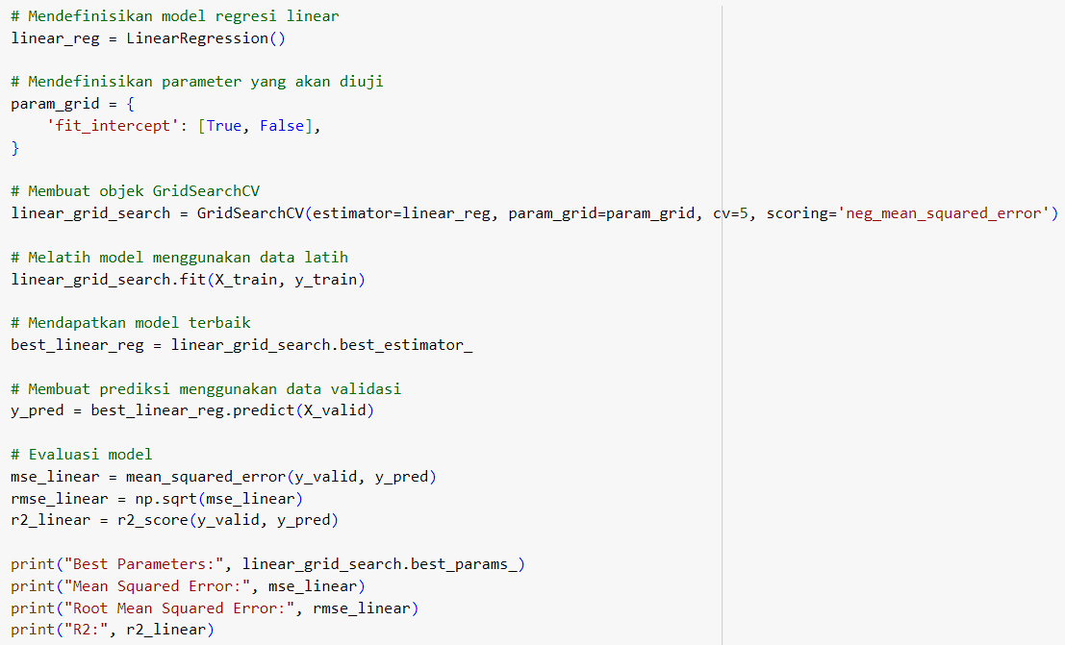
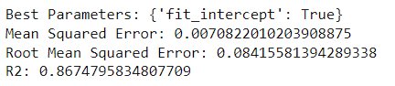
Tuning Parameter
Tuning Parameter Linear Regression
Output :
SIB Cycle 6 | Data Science

Slide 27
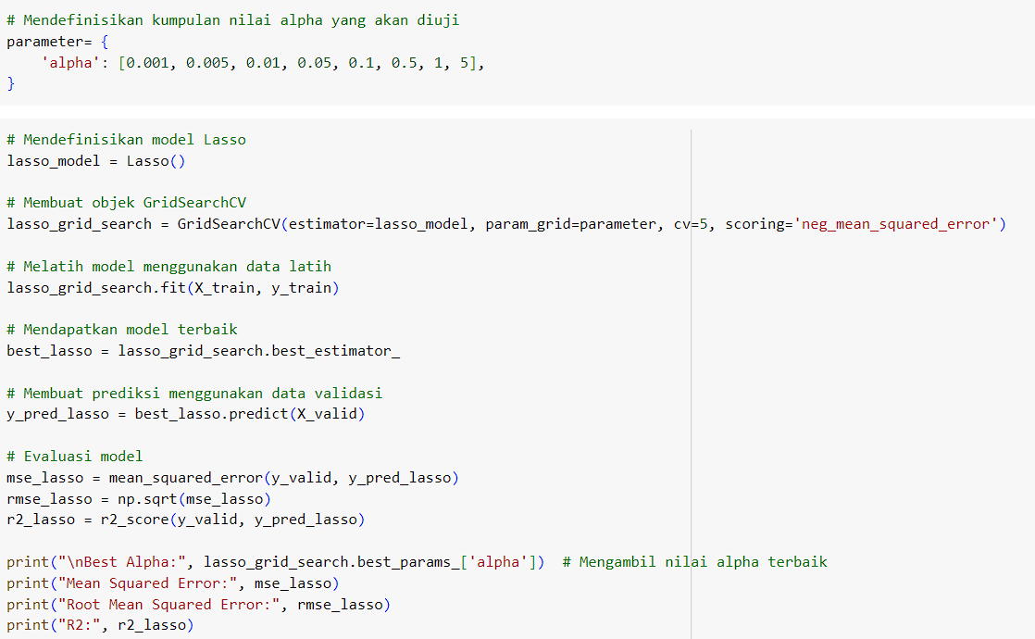
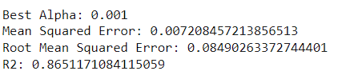
Tuning Parameter
Tuning Parameter Lasso Regression
Output :
SIB Cycle 6 | Data Science

Slide 28
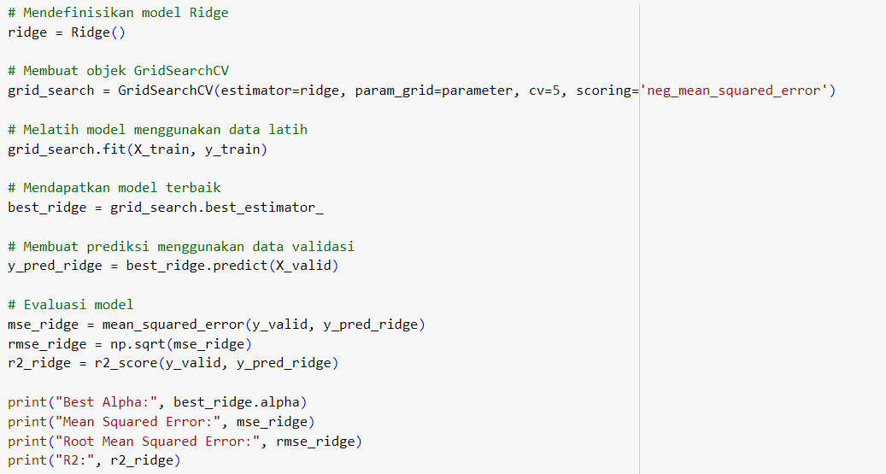
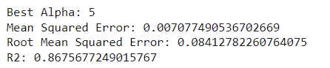
Tuning Parameter
Tuning Parameter Ridge Regression
Output :
SIB Cycle 6 | Data Science

Slide 29

MODELLING
Metode | MSE | RMSE | R-SQUARED
Linear | 0.00709 | 0.08420 | 0.86732
Lasso | 0.00721 | 0.08491 | 0.86508
Ridge | 0.00707 | 0.08412 | 0.86756
Dari hasil percobaan menggunakan 3 metode berdasarkan MSE dan RMSE dalam penelitian ini akan menggunakan ridge regression.
SIB Cycle 6 | Data Science

Slide 30
PCA
Setelah mendapatkan best parameter
di Linear Regression selanjutnya eksperimen dengan PCA
Fitur | MSE | RMSE | R-SQUARED
32 | 0.00714 | 0.08449 | 0.86640
22 | 0.00903 | 0.09507 | 0.83087
12 | 0.02814 | 0.16776 | 0.47335
7 | 0.05181 | 0.22763 | 0.03036
SIB Cycle 6 | Data Science

Slide 31
PCA
Setelah mendapatkan best alpha di Lasso selanjutnya eksperimen dengan PCA
Fitur | MSE | RMSE | R-SQUARED
32 | 0.007188 | 0.08478 | 0.86550
22 | 0.00901 | 0.09494 | 0.83134
12 | 0.02301 | 0.15171 | 0.56929
7 | 0.05178 | 0.22756 | 0.03100
SIB Cycle 6 | Data Science

Slide 32
PCA
Setelah mendapatkan best alpha di ridge, selanjutnya eksperimen dengan PCA
Fitur | MSE | RMSE | R-SQUARED
32 | 0.00714 | 0.08450 | 0.86638
22 | 0.00903 | 0.09507 | 0.83086
12 | 0.03251 | 0.18033 | 0.39150
7 | 0.05128 | 0.22645 | 0.04043
SIB Cycle 6 | Data Science

Slide 33

Evaluasi
Berdasarkan nilai MSE dari perbandingan yang dilakukan (menggunakan PCA dan tanpa PCA) di dapatkan MSE dan RMSE yang lebih rendah tanpa menggunakan PCA.
SIB Cycle 6 | Data Science

Slide 34
Best Model : Ridge Regression
Ridge Regression dengan Alpha 5
Tanpa PCA
Hasil Cek Overfitting
Model tidak overfitting tanpa PCA
Penggunaan Model
Ridge Regression (Alpha 5)
42 fitur digunakan (Tanpa PCA)
EVALUASI
SIB Cycle 6 | Data Science

Slide 35

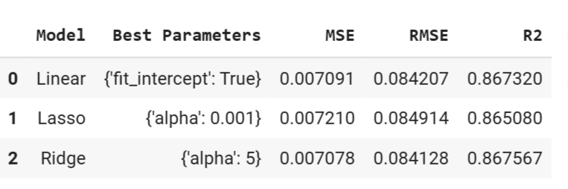
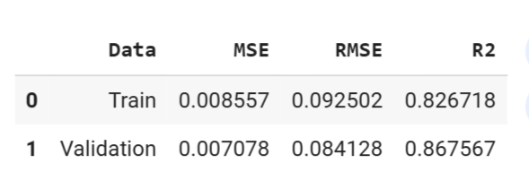
Evaluasi
SIB Cycle 6 | Data Science

Slide 36

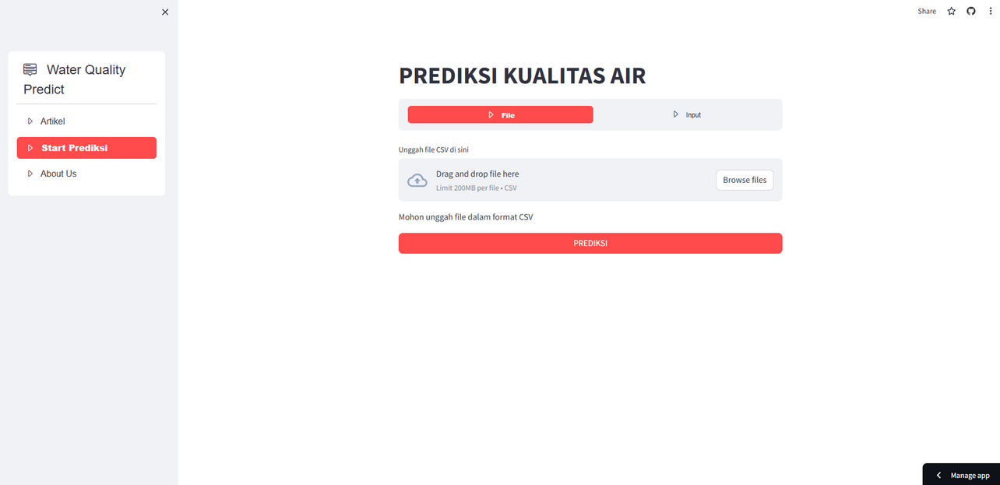
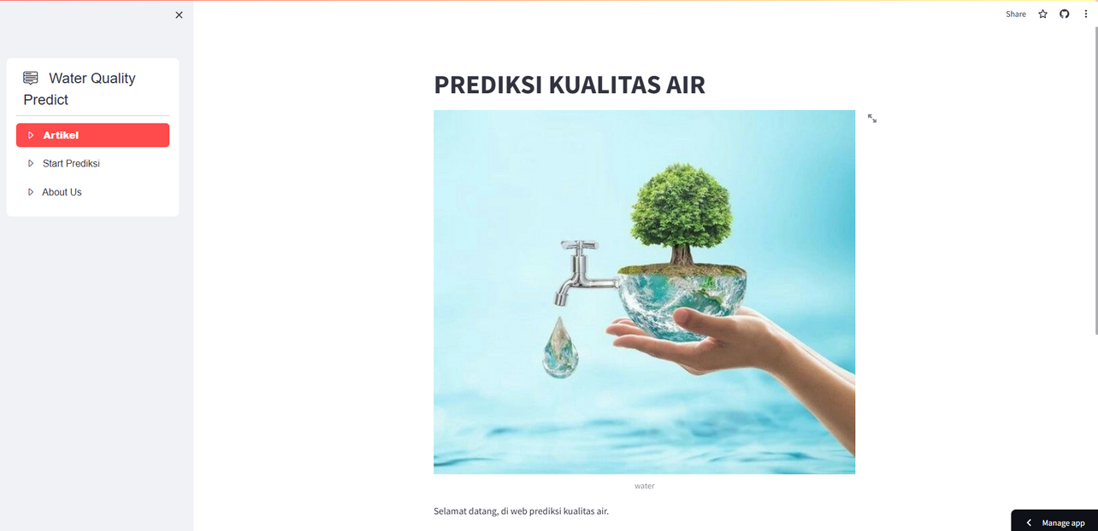
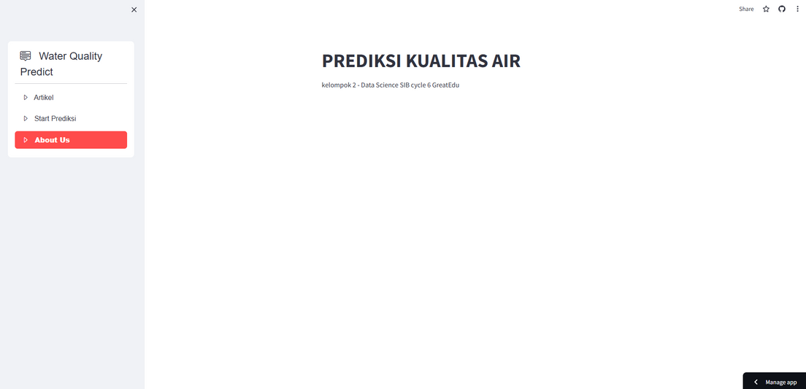

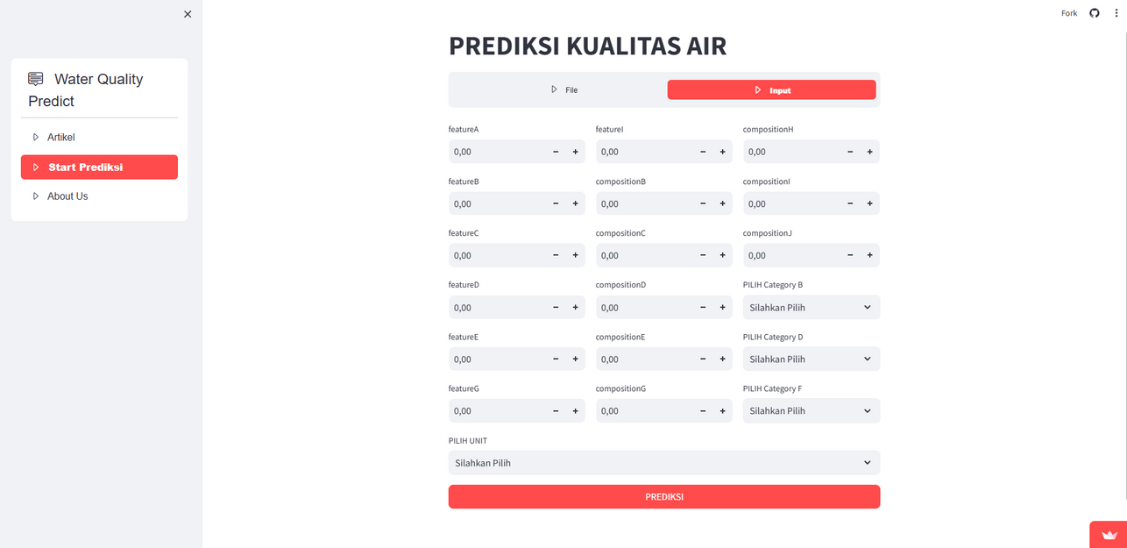
DEPLOYMENT
DEMO STREAMLIT
SIB Cycle 6 | Data Science

Slide 37
Thank You
SIB Cycle 6 | Data Science

Slide 38

















































resource page

